Slide 1

Provoz osobní letecké dopravy v Českých Budějovicích v kontextu rozvoje regionu
Vysoká škola technická a ekonomická v Českých Budějovicích
Ústav technicko-technologický
Autor bakalářské práce: Veronika Kleinová
Vedoucí bakalářské práce: Ing. Ladislav Bartuška, Ph.D.
Oponent bakalářské práce: Ing. Ondřej Skála

Slide 2
Cíl práce
Zmapování možností zavedení nových linek pravidelné letecké dopravy v návaznosti na cestovní ruch, destinační management Jihočeského kraje, a jiné aspekty související s rozvojem regionu.

Slide 3
Výzkumný problém
Rozvoj Jihočeského letiště v Českých Budějovicích
Možnost zavedení nových leteckých spojení
Rozvoj cestovního ruchu v Jihočeském kraji

Slide 4
Metodika práce
Sběr dat
Analýza dat návštěvnosti Jihočeského kraje
Analýza dat jednotlivých nízkonákladových leteckých dopravců
Komparace jednotlivých nízkonákladových leteckých dopravců
Sběr dat
Vyhodnocení návštěvnosti
Vytvoření tabulky
Navržení nových leteckých spojení
Výběr leteckých dopravců
Sběr dat
Vytvoření grafů
Komparace leteckých dopravců

Slide 5
Návštěvnost kraje
NÁVŠTĚVNOST |  | ROK
 |  | 2021 | 2022 | 2023
HOSTÉ Z CIZINY |  | 342 996 | 45 870 | 86 200
Z TOHO: | NĚMECKO | 111 012 | 17 027 | 30 700
 | RAKOUSKO | 52 831 | 9 204 | 15 300
 | SLOVENSKO | 38 702 | 5 399 | 18 900
 | NIZOZEMSKO | 16 292 | 1 180 | 4 600
 | TCHAJ-WAN | 42 662 | X | X
 | KOREJSKÁ REPUBLIKA | 30 516 | 4 391 | X
 | POLSKO | 19 529 | 2 079 | 8 200
 | USA | 11 978 | 1 962 | 2 200
 | MAĎARSKO | 10 335 | 2 193 | 3 800
 | UKRAJINA | 9 139 | 2 435 | 2 500
Zdroj: https://vdb.czso.cz/vdbvo2/faces/cs/index.jsf?page=statistiky#katalog=31743; úprava: vlastní

Slide 6
Navržení nových leteckých spojení
České Budějovice – Amsterdam
České Budějovice – Eindhoven
České Budějovice – Varšava
České Budějovice – Krakov
České Budějovice – Budapešť
České Budějovice – Debrecín
České Budějovice – Lvov
České Budějovice – Kyjev Boryspil

Slide 7
Letecké spojení České Budějovice – Amsterdam
Délka letu: 426 nm (789 km)
Doba letu: cca 1 hodina 6 minut
Cestovní rychlost: 420 kts (777,84 km/h)
Typ letadla: Airbus A320-200, Airbus A321-200, Boeing 737-800, Boeing 737-900
Výhody: rychlost spojení, možnost přestupu na další let
Nevýhody: ekonomické náklady, ekologický dopad, konkurence

Slide 8
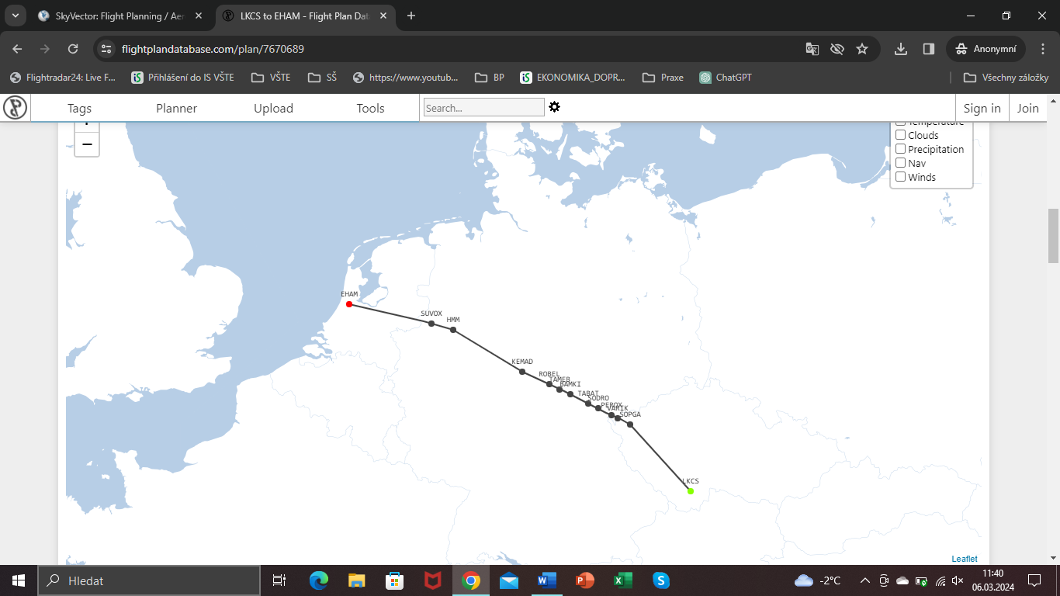
Zdroj: https://flightplandatabase.com/plan/7670689

Slide 9
Komparace vybraných nízkonákladových leteckých dopravců
Flotila
Marketingový model
Vývoj destinací
Počet cestujících
Čistý zisk
Vueling
Ryanair
WizzAir
Eurowings
EasyJet

Slide 10
Dosažené výsledky a přínos práce
Komparace vybraných nízkonákladových leteckých dopravců
Zavedení možných nových leteckých spojení
Rozvoj návštěvnosti kraje i samotného letiště

Slide 11
Závěr
Potenciální přínosy pro regionální ekonomiku, turismus a celkový rozvoj
Propojení letecké dopravy s cestovním ruchem a destinačním managementem Jihočeského kraje pro dosažení rozvoje regionu
Navržení spolupráce s relevantními subjekty

Slide 12
Děkuji za pozornost

Slide 13
Doplňující otázky vedoucího a oponenta
Jaké obecně spatřujete překážky pro Jihočeský kraj, případně vedení letiště v Českých Budějovicích, v souvislosti se zaváděním pravidelných leteckých linek?
Který dopravce by dle vás byl naopak nejméně vhodný?

